Slide 1
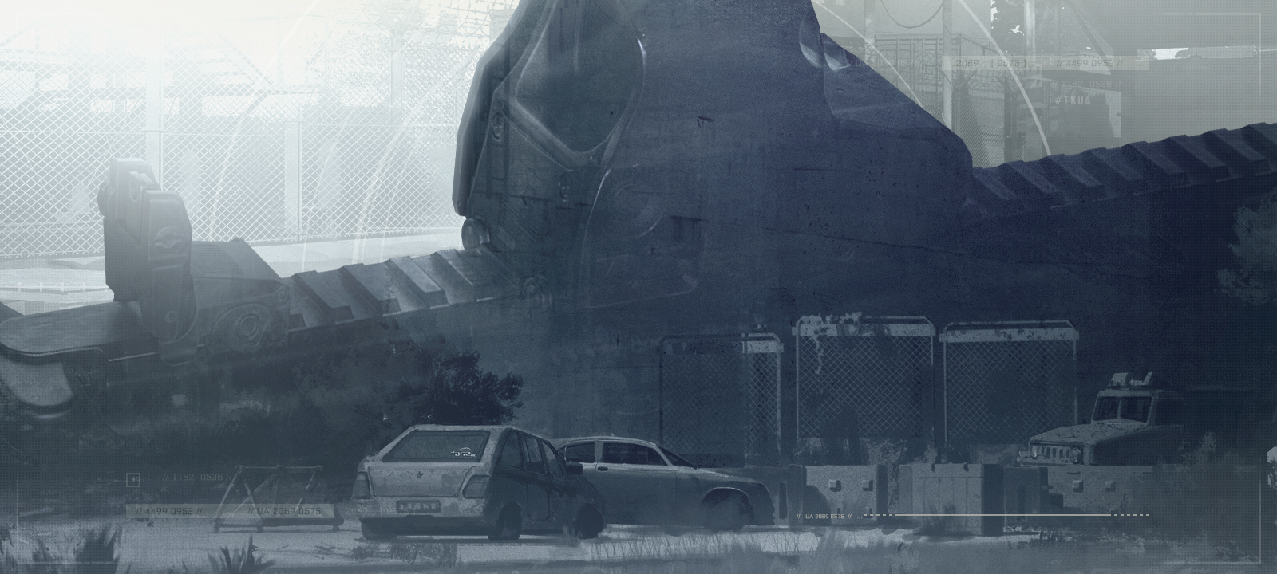
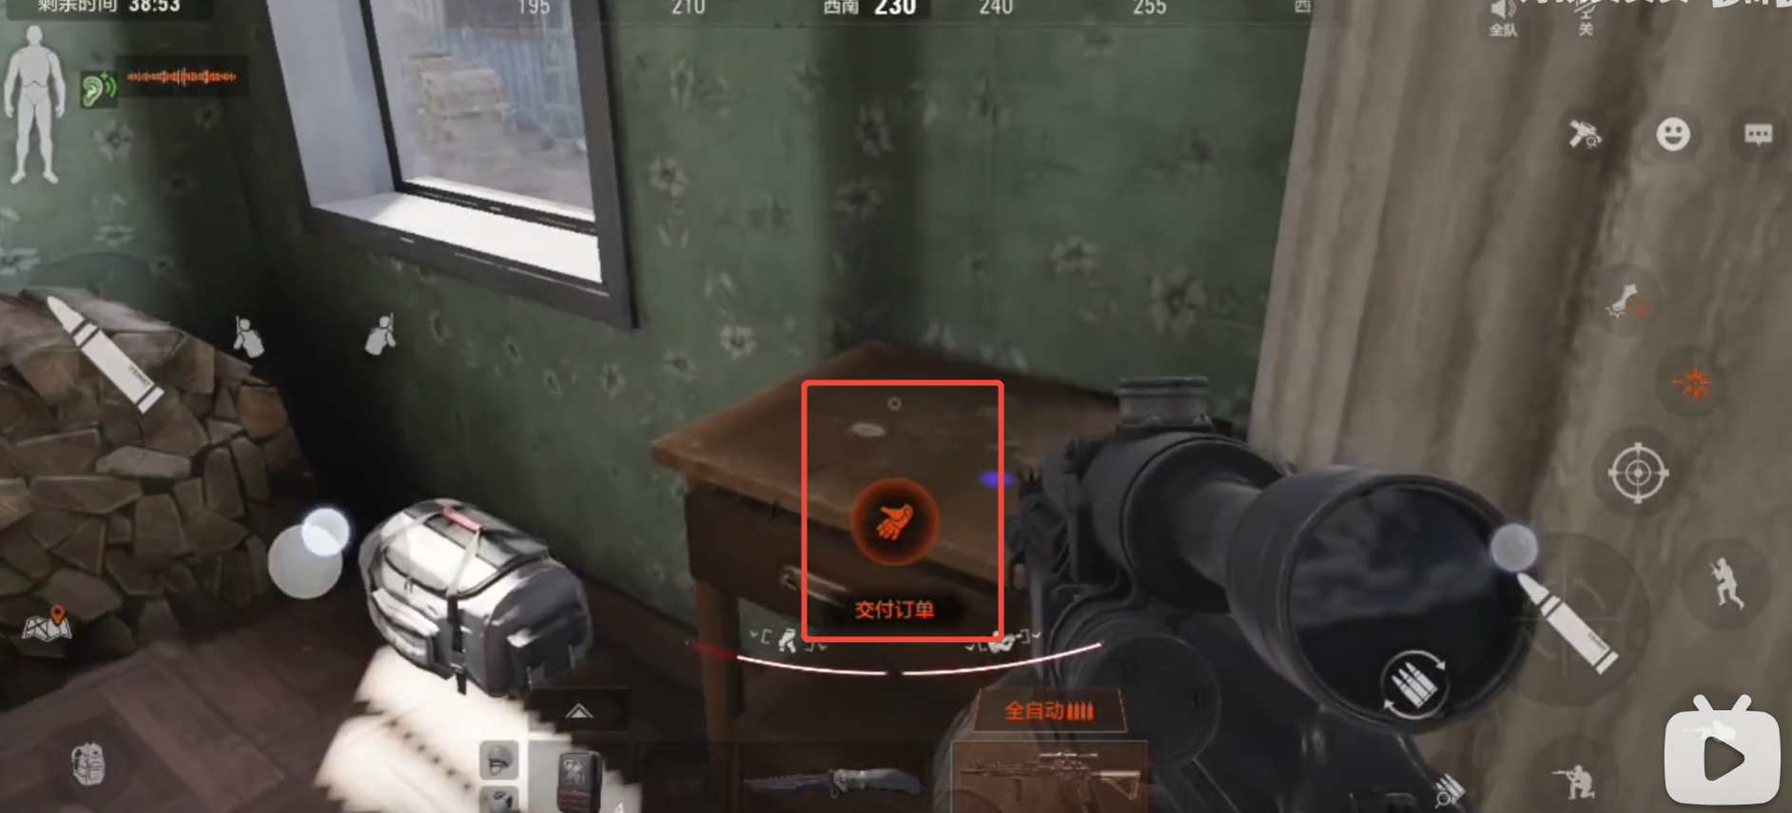
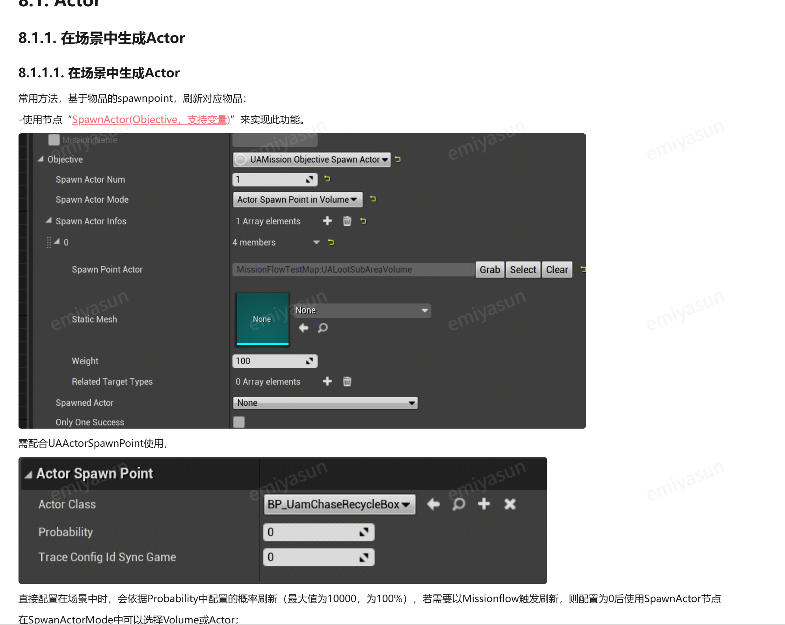
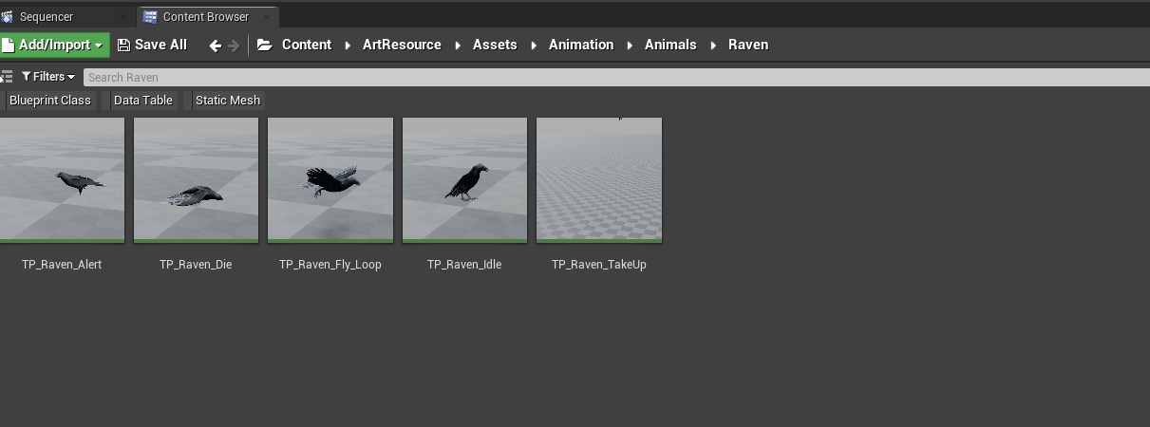
乌鸦寻尸二期
设计目标
强化局内玩法，给予玩家一定的信息和决策方向，辅助玩家局内行为
核心玩法
1、地图上随机刷新若干个区域（小图2，大图3），配置在地上的乌鸦（附近有黑烟特效识别）。玩家可与地面上的乌鸦交互
2、交互后乌鸦飞起，给交互者队伍标记当前地图上所有特遣尸体位置。（所有队伍不可重复交互）
3、全图播报：xx区域的乌鸦已被释放
开发新增功能
1、hud按钮交互绑定乌鸦起飞动画：如右图交互按钮，交互后乌鸦播起飞动画飞到空中
2、新增missionflow节点：标记地图上一定范围内特遣尸体（尸体和盒子分别判定）位置，策划可配置：
1、以玩家为中心的标记范围。
2、图标icon
3、可支持区分为个人标记，团队标记
4、可支持配置标记时间（显示期间新死亡的人也标记）
3、场景内可摆放烟雾特效SpawnpointActor，支持通过missionflow生成与删除
一期玩法保留：
1、部分氛围场景：在交互区域周围有少量血腥恐怖氛围美术素材
2、乌鸦盘旋飞行场景。
3、小丑行李箱容器，乌鸦尸体掉落（待定）
具体活动细节：
涉及地图：山谷农场要塞，普通封锁强封
美术需求：无
局内交互
乌鸦起飞动画
Notes:
loot乌鸦尸体作为容器（国内山谷活动）

Slide 2
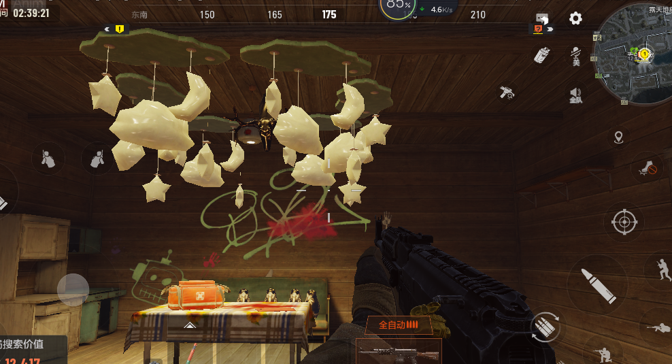
乌鸦寻尸二期——LD布置场景
Notes:
loot乌鸦尸体作为容器（国内山谷活动）

Slide 3
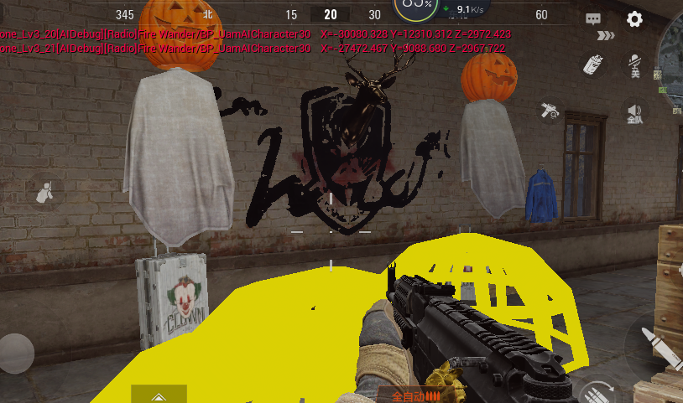
乌鸦寻尸二期LD布置场景
Notes:
loot乌鸦尸体作为容器（国内山谷活动）

Slide 4
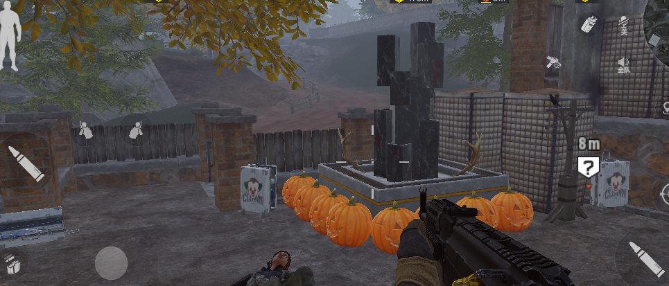
乌鸦寻尸二期LD布置场景
Notes:
loot乌鸦尸体作为容器（国内山谷活动）

Slide 5
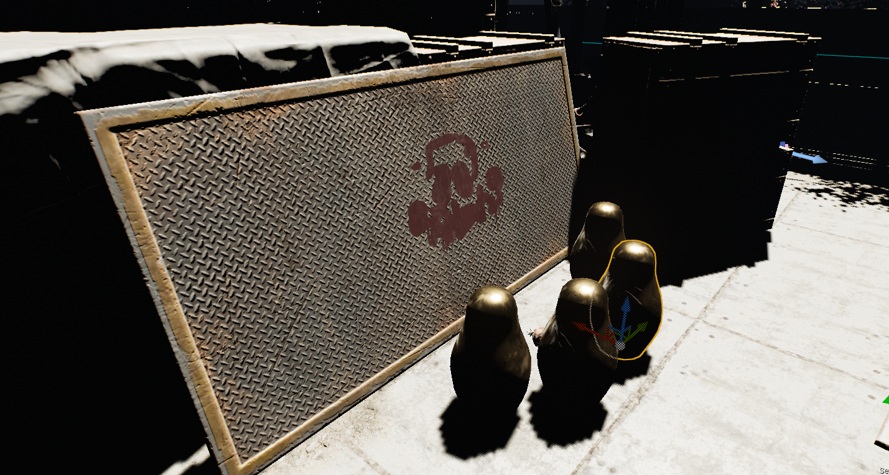
乌鸦寻尸二期LD布置场景
Notes:
loot乌鸦尸体作为容器（国内山谷活动）

